Slide 1
OSPF 발표
Open Shortest Path First
201795010 곽진우
201795011 구장훈
Notes:
http://minheeblog.tistory.com/

Slide 2
OSPF 발표
Open Shortest Path First
CONTENTS
01 등장 배경
02 동작 방식
03 사용 장비
04 실장비 설정
Notes:
http://minheeblog.tistory.com/

Slide 3

Open Shortest Path First
01
등장 배경
1980년대 중반 RIP이 대규모의 이질적인 망 사이의 라우팅 수행능력 한계를 보임.
IETF(Internet Engineering Task Force)에서 SPF(Shortest Path First) 알고리즘에 기반한 인터넷에 적용하기 위한 IP 네트워크용 라우팅 알고리즘을 개발한 것이 OSPF
곽진우 , 구장훈
Notes:
http://minheeblog.tistory.com/

Slide 4
02
Open Shortest Path First
동작 방식 - Packet
01 Hello : 네이버 구성 및 유지
02 Database Description : 데이터베이스 내용 요약
03 Link State Request : 데이터베이스 상세내용 요청
04 Link State Update : 네트워크 상태 변경 시 라우팅 정보 전송
05 Link State Ack : ACK 패킷 전송
곽진우 , 구장훈
Notes:
http://minheeblog.tistory.com/

Slide 5
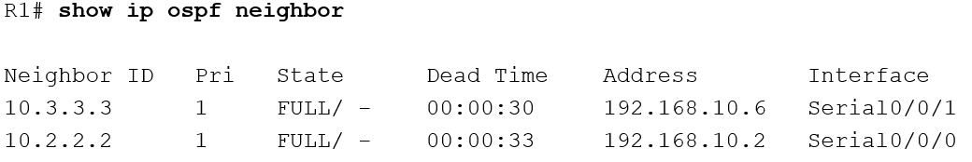
02
Open Shortest Path First
동작 방식 - Neighbor
Hello packet을 이용하여 neighbor 구성
물리적으로 연결 된 라우터 중 hello packet 수신
Neighbor list에 자신의 rotuer-id 포함 시 neighbor 간주
Hello packet 의 Area-id, password, subnet mask length, hello/dead time, stub area 표시가 동일해야 함.
곽진우 , 구장훈
Notes:
http://minheeblog.tistory.com/

Slide 6
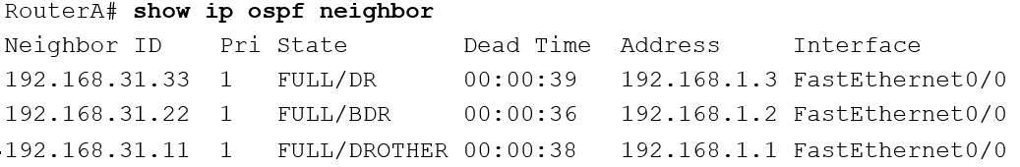
Open Shortest Path First
02
동작 방식 – DR,BDR
DR (Designated Router) – 중계 역할
BDR (Backup Router) – DR 장애 발생 시
LSA 및 ACK 중복을 제거
OSPF priority가 높은 라우터가 DR
높은 우선 순위 라우터 추가한 후 재부팅 또는 clear ip ospf process 명령어 사용
곽진우 , 구장훈
Notes:
http://minheeblog.tistory.com/

Slide 7
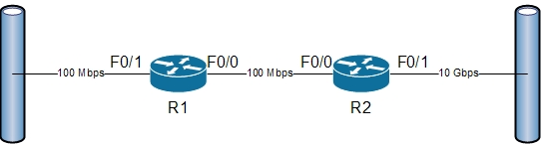
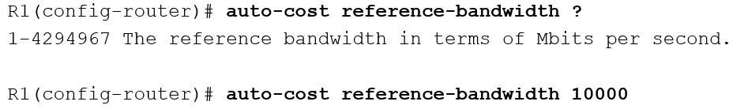
Open Shortest Path First
02
동작 방식 – 기준 대역폭 변경
Ospf cost 차이로 인한 비효율적 부하분산 제거
곽진우 , 구장훈
Notes:
http://minheeblog.tistory.com/

Slide 8
Open Shortest Path First
02
동작 방식 – Router Id
Router id 다익스트라 알고리즘 사용으로 인한 고유식별을 위한 ip
루프백 중에 제일 큰 ip or 제일 큰 ip 를 선정
곽진우 , 구장훈
Notes:
http://minheeblog.tistory.com/

Slide 9
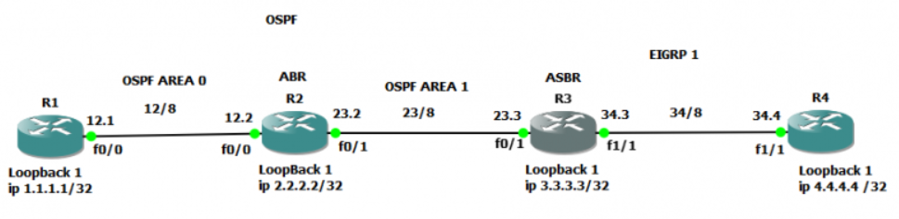
Open Shortest Path First
02
동작 방식 – 라우터 종류
내부
ABR/백본
ASBR/백본
Backbone – 백본 에어리어 소속
Internal – 하나의 area에만 소속
ABR – 두개 이상의 area 소속된 경계 라우터
ASBR – 다른 라우팅 프로토콜을 OSPF로 재분배
곽진우 , 구장훈
Notes:
http://minheeblog.tistory.com/

Slide 10
Open Shortest Path First
02
동작 방식 – 네트워크 타입
Network type | Neighbor | DR | Hello/Dead interval
Broadcast | 자동 | 선출 | 10/40
Point-to-point | 자동 | 없음 | 10/40
Point-to-multipoint | 자동 | 없음 | 30/120
Non-broadcast | 지정 | 선출 | 30/120
곽진우 , 구장훈
Notes:
http://minheeblog.tistory.com/

Slide 11
Open Shortest Path First
02
동작 방식 – 경로
경로타입 | 코드 | 우선순위 | 내용
에어리어 내부경로 | O | 1 | 동일 에어리어에 소속된 경로
에어리어간 경로 | O IA | 2 | 다른 에어리어에 소속된 경로
도메인 외부경로 | O E1 | 3 | 변동 코스트값을 가지는 외부경로
 | O N1 | 4 | 변동 코스트 값을 가지는 NSSA 외부경로
 | O E2 | 5 | 고정 코스트값을 가지는 외부경로
 | O N2 | 6 | 고정 코스트 값을 가지는 NSSA 외부경로
곽진우 , 구장훈
Notes:
http://minheeblog.tistory.com/

Slide 12
Open Shortest Path First
02
동작 방식 – 스텁 에어리어
종류 | 차단 경로
스텁 에어리어 | E1, E2
완전 스텁 에어리어 | E1, E2, IA
NSSA | E1, E2
NSSA 완전 스텁 에어리어 | E1, E2, IA
곽진우 , 구장훈
Notes:
http://minheeblog.tistory.com/

Slide 13
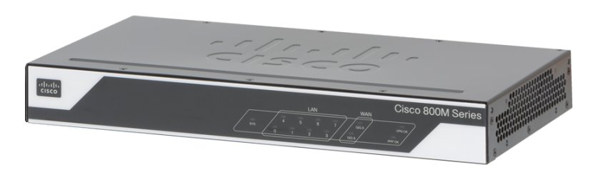
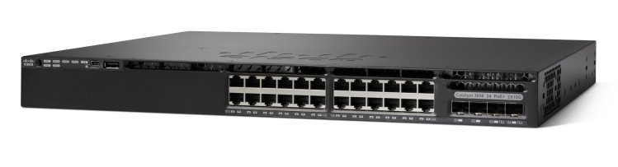
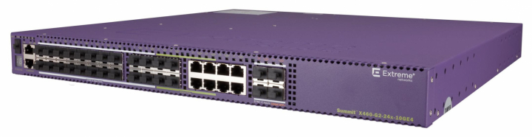
Open Shortest Path First
03
사용 장비
Cisco 800M Series
Cisco Catalyst-3650-24t-s-Switch
Extreme Switch Summit x460-g2-24x
곽진우 , 구장훈
Notes:
http://minheeblog.tistory.com/

Slide 14
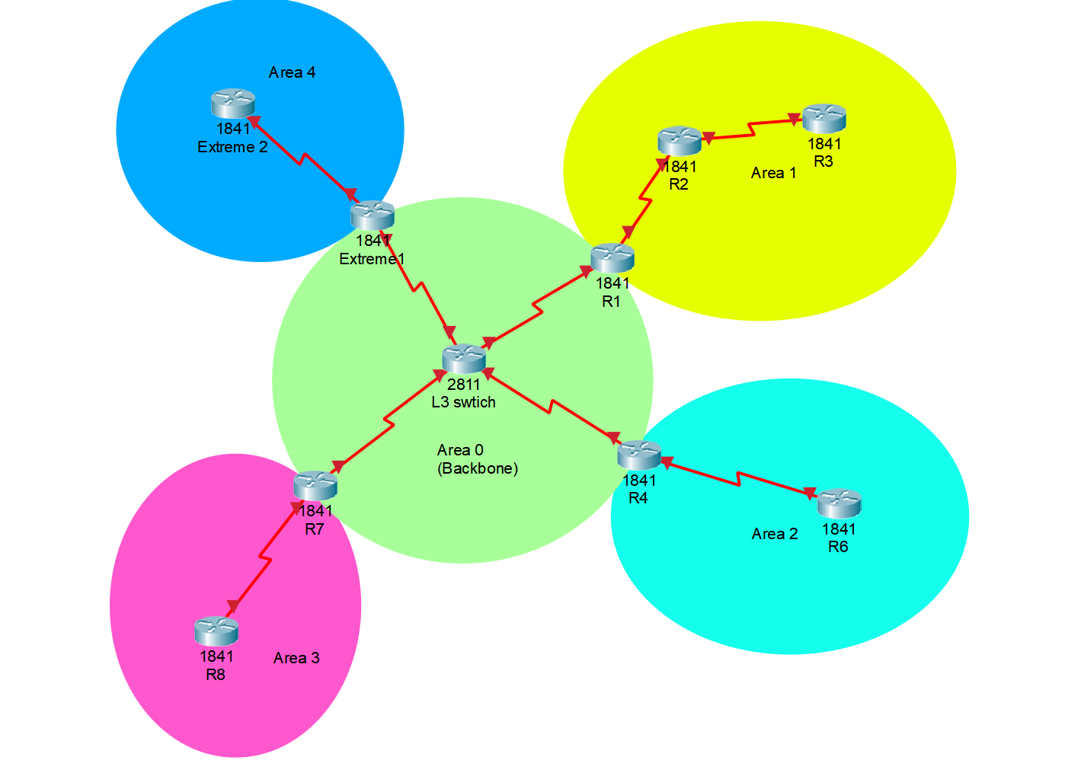
Open Shortest Path First
04
실장비 설정 – Topology
44.4.4.x
11.1.1.x
22.2.2.x
33.3.3.x
곽진우 , 구장훈
Notes:
http://minheeblog.tistory.com/

Slide 15
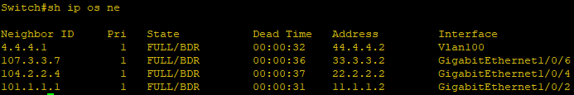
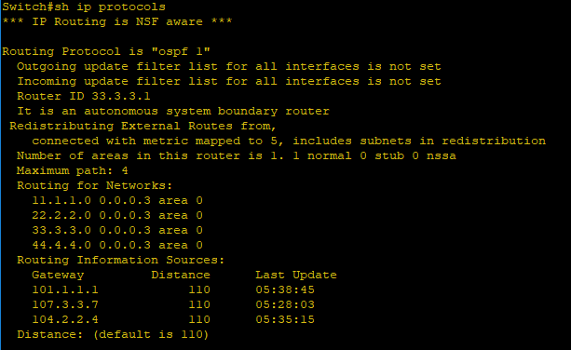
Open Shortest Path First
04
실장비 설정 – L3 Switch
곽진우 , 구장훈
Notes:
http://minheeblog.tistory.com/

Slide 16
Open Shortest Path First
04
실장비 설정 – Router 1
int g0/8
ip add 11.1.1.2 255.255.255.252
no sh
int g0/9
ip add 11.1.1.5 255.255.255.252
no sh
router ospf 1
network 11.1.1.0 0.0.0.3 area 0
network 11.1.1.4 0.0.0.3 area 1
Int loopback 0
Ip add 101.1.1.1 255.255.255.255
곽진우 , 구장훈
Notes:
http://minheeblog.tistory.com/

Slide 17
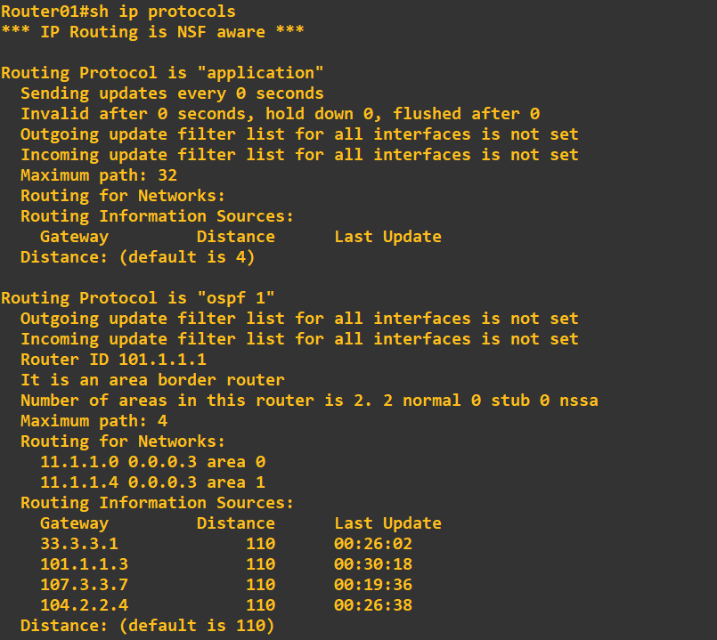
Open Shortest Path First
04
실장비 설정 – Router 1
곽진우 , 구장훈
Notes:
http://minheeblog.tistory.com/

Slide 18
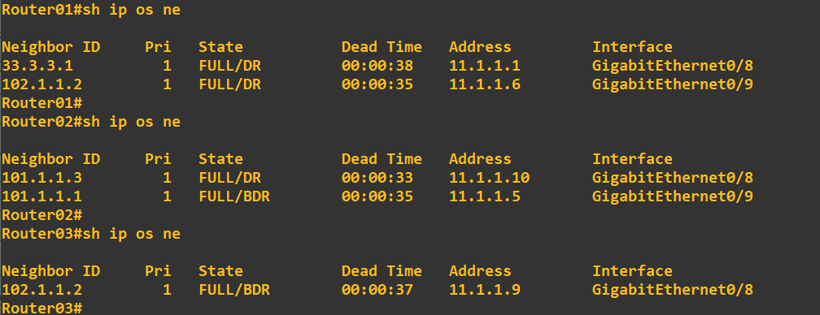
Open Shortest Path First
04
실장비 설정 – Router 1
곽진우 , 구장훈
Notes:
http://minheeblog.tistory.com/

Slide 19
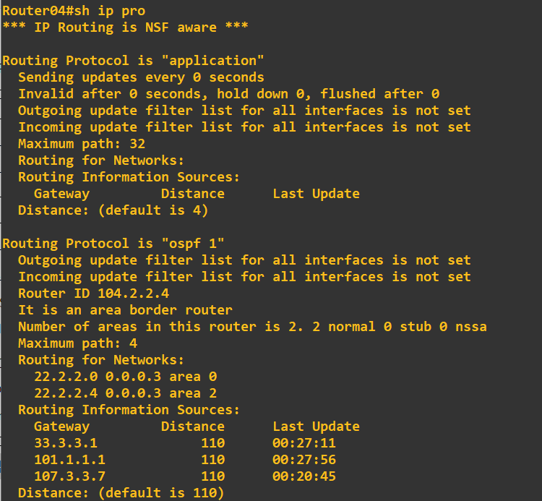
Open Shortest Path First
04
실장비 설정 – Router 4
곽진우 , 구장훈
Notes:
http://minheeblog.tistory.com/

Slide 20
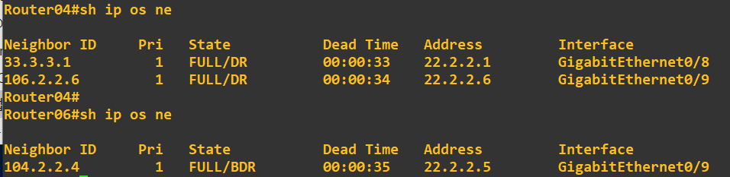
Open Shortest Path First
04
실장비 설정 – Router 4
곽진우 , 구장훈
Notes:
http://minheeblog.tistory.com/

Slide 21
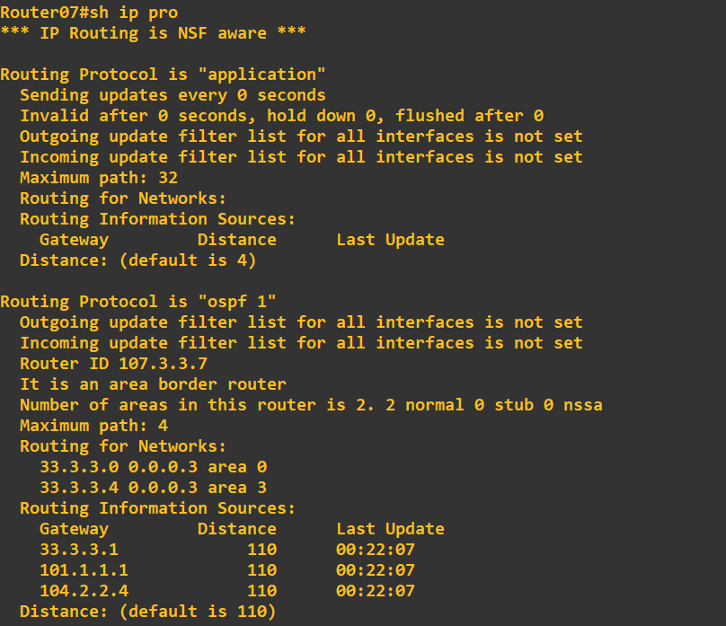
Open Shortest Path First
04
실장비 설정 – Router 7
곽진우 , 구장훈
Notes:
http://minheeblog.tistory.com/

Slide 22
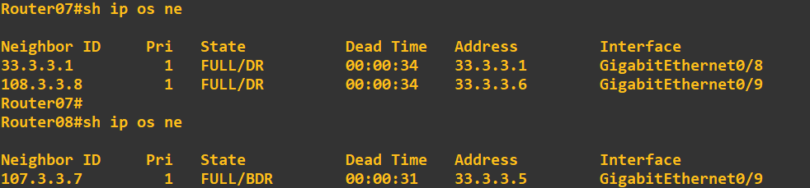
Open Shortest Path First
04
실장비 설정 – Router 7
곽진우 , 구장훈
Notes:
http://minheeblog.tistory.com/

Slide 23
Open Shortest Path First
04
실장비 설정 – Extreme 1
Create vlan v100 tag 100
Configure vlan v100 add ports 1 tagged
Configure vlan v100 ipaddress 44.4.4.2/30
Enable ipforwarding vlan v100
Create vlan v10 tag 10
Configure vlan v10 add ports 1 tagged
Configure vlan v10 ipaddress 44.4.4.5/30
Enable ipforwarding vlan v10
Configure ospf routerid 4.4.4.1
Configure ospf area 0.0.0.0
Configure ospf area 0.0.0.1
Configure ospf add vlan v100 area 0.0.0.0
Configure ospf add vlan v10 area 0.0.0.1
Enable ospf
곽진우 , 구장훈
Notes:
http://minheeblog.tistory.com/

Slide 24
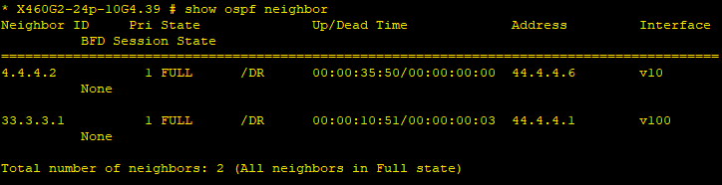
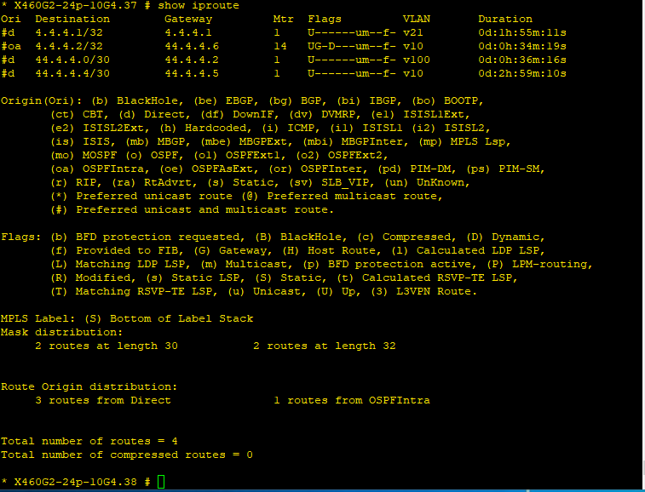
Open Shortest Path First
04
실장비 설정 – Extreme 1
곽진우 , 구장훈
Notes:
http://minheeblog.tistory.com/

Slide 25

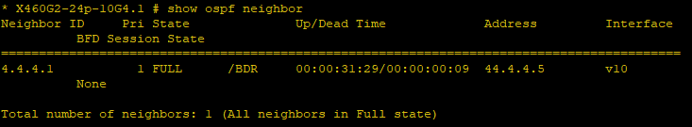
Open Shortest Path First
04
실장비 설정 – Extreme 2
곽진우 , 구장훈
Notes:
http://minheeblog.tistory.com/

Slide 26
감사합니다
THANK YOU
Notes:
http://minheeblog.tistory.com/

